Slide 1
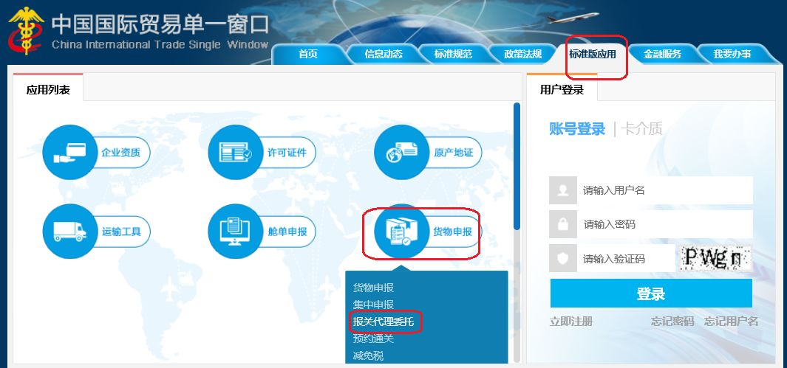

电子报关委托书操作流程
STEP 1 登录“中国国际贸易单一窗口”官网
https://www.singlewindow.cn
点击“货物申报”模块内“报关代理委托”子模块

Slide 2
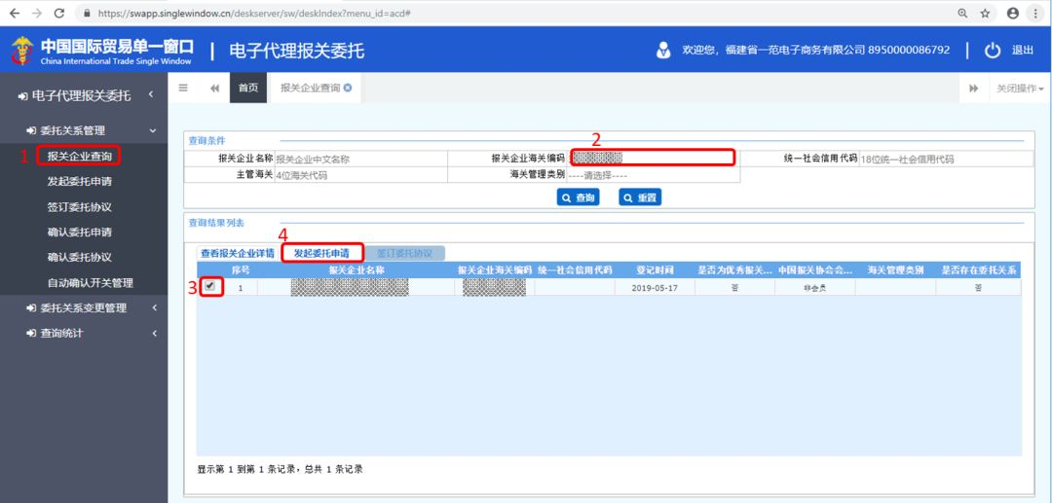
电子报关委托书操作流程
STEP 2 选择“委托关系管理”，选择“报关企业查询”，
“报关企业海关编码”栏录入报关企业海关10位数编码，
点击查询，勾选后发起委托申请
广州口岸：中外运-敦豪国际航空快件有限公司广东白云服务中心分公司440198Z002
广州市贯通报关代理有限公司4401983224
珠海口岸：中外运-敦豪国际航空快件有限公司珠海分公司440418Z00H

Slide 3
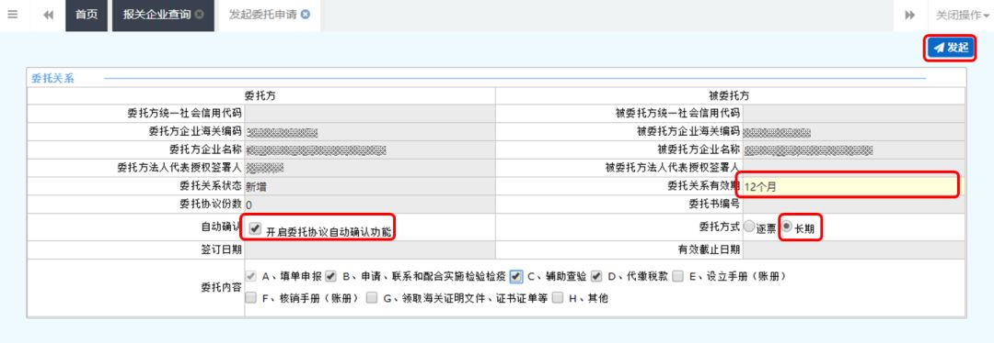
电子报关委托书操作流程
STEP 3 选择“委托关系有效期”、“自动确认选择”、“委托方式选择”
最后点击“发起”以发起委托书申请
“委托方式”：建议选择长期
“委托关系有效期”：可选择3、6、12个月内有效，建议选择12个月
“自动确认”：切记开启委托协议自动确认功能

